Slide 1
第七章 假设检验
§7.1 假设检验的基本思想与概念
§7.2 正态总体参数假设检验
§7.3 其它分布参数的假设检验
§7.4 分布拟合检验

Slide 2
§7.1 假设检验的基本思想与概念
7.1.1 假设检验问题
例7.1.1 某厂生产的合金强度服从 ，其中
的设计值θ 为不低于110(Pa)。为保证质量，该
厂每天都要对生产情况做例行检查，以判断生
产是否正常进行,即该合金的平均强度不低于
110(Pa)。某天从生产中随机抽取25块合金，
测得强度值为x₁, x₂ , …, x₂₅，其均值为
(Pa)，问当日生产是否正常？

Slide 3
(1) 是参数估计问题吗？
(2) 回答“是”还是“否” ，假设检验问题。
(3) 命题“合金平均强度不低于110Pa”正确与
否仅涉及如下两个参数集合：
这两个非空参数集合都称作统计假设，
简称假设。
(4) 我们的任务是利用样本去判断假设（命题）
“ ”是否成立。这里的“判断”在统计学中
称为检验或检验法则。

Slide 4
7.1.2 假设检验的基本步骤
一、建立假设
在假设检验中，常把一个被检验的假设称为原假设，用 表示，通常将不应轻易加以否定的假设作为原假设。当 被拒绝时而接收的假设称为备择假设，用 表示，它们常常成对出现。
在例7.1.1中，我们可建立如下两个假设：

Slide 5
二、选择检验统计量，给出拒绝域形式
由样本对原假设进行判断总是通过一个统计量完成的，该统计量称为检验统计量。使原假设被拒绝的样本观测值所在区域称为拒绝域，一般用W 表示，在例7.1.1中，样本均值 愈大，意味着总体均值θ 也大，因此，合理的拒绝域形如

Slide 6
正如在数学上我们不能用一个例子去证明一个结论一样，用一个样本（例子）不能证明一个命题（假设）是成立的，但可以用一个例子（样本）推翻一个命题。因此，从逻辑上看，注重拒绝域是适当的。事实上，在“拒绝原假设”和“拒绝备择假设（从而接收原假设）”之间还有一个模糊域，如今我们把它并入接收域，所以接收域是复杂的，将之称为保留域也许更恰当，但习惯上已把它称为接收域，没有必要再进行改变，只是应注意它的含义。

Slide 7
三、选择显著性水平
检验可能犯以下两类错误：
其一是 为真但样本观测值落在拒绝域中，
从而拒绝原假设 ，这种错误称为第一类错
误，其发生的概率称为犯第一类错误的概率，
或称拒真概率，通常记为
其二是 不真（即 为真）但样本观测值落
在接受域中，从而接受原假设 ，这种错误称
为第二类错误，其发生的概率称为犯第二类错
误的概率,或称受伪概率，通常记为 。

Slide 8
观测数
据情况
总体情况
为真
为真
犯第一类错误
正确
正确
犯第二类错误

Slide 9
犯第一类错误的概率 和犯第二类错误的概率 可以用同一个函数表示，即所谓的势函数。势函数是假设检验中最重要的概念之一，定义如下：
定义7.1.1 设检验问题
的拒绝域为W，则样本观测值落在拒绝域内的概率称为该检验的势函数，记为
(7.1.3)

Slide 10
势函数 是定义在参数空间 上的一个函数。犯两类错误的概率都是参数θ 的函数，并可由势函数算得，即：
对例7.1.1，其拒绝域为 ，由(7.1.3)可以算出该检验的势函数

Slide 11
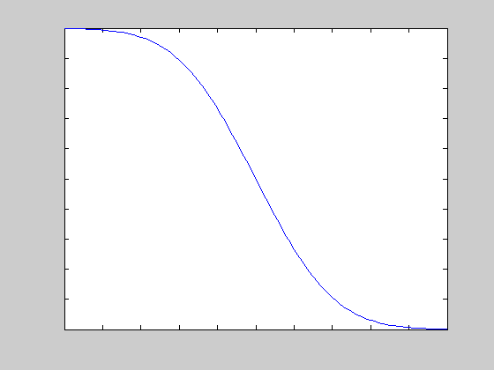
这个势函数是θ 的减函数

Slide 12
利用这个势函数容易写出犯两类错误的概率分别为
和
由此可得如下结论：

Slide 13
当α 减小时，c 也随之减小，必导致β的增大；
当β 减小时，c 会增大，必导致α 的增大；
说明：在样本量一定的条件下不可能找到一个使α 和β 都小的检验。
英国统计学家 Neyman 和 Pearson 提出水平为α 的显著性检验的概念。

Slide 14
定义7.1.2 对检验问题
对
如果一个检验满足对任意的 ，
都有
则称该检验是显著性水平为 α 的显著性检验，简称水平为α 的检验。

Slide 15
四、给出拒绝域
确定显著性水平后，可以定出检验的拒绝域W。
在例7.1.1中，若取α=0.05,
由于g(θ)关于θ 单调减，只需要
成立即可。这给出c 的值为
=108.684
检验的拒绝域为

Slide 16
若令
则拒绝域有另一种表示:

Slide 17
五、作出判断
在有了明确的拒绝域后，根据样本观测值我们可以做出判断：
当 或 时，则拒绝
即接收 ；
当 或 时，则接收
在例7.1.1中，由于
因此拒绝原假设，即认为该日生产不正常。

Slide 18
§7.2 正态总体参数假设检验
参数假设检验常见的有三种基本形式
(1)
(2)
(3)
当备择假设 在原假设 一侧时的检验称
为单侧检验；
当备择假设 分散在原假设 两侧时的检验
称为双侧检验。

Slide 19
7.2.1 单个正态总体均值的检验
一、已知σ 时的u 检验
设 是来自 的样本，考虑关于μ 的检验问题。检验统计量可选为
三种假设的拒绝域形式分别见下图：

Slide 20
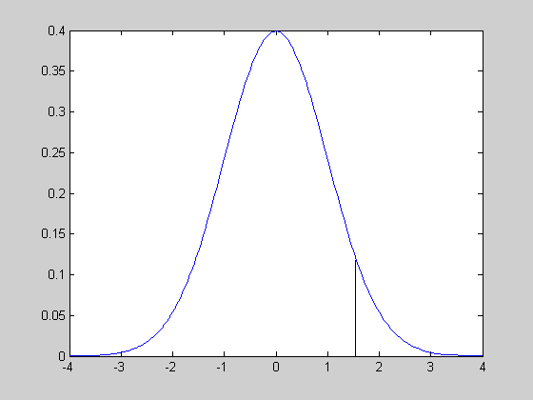
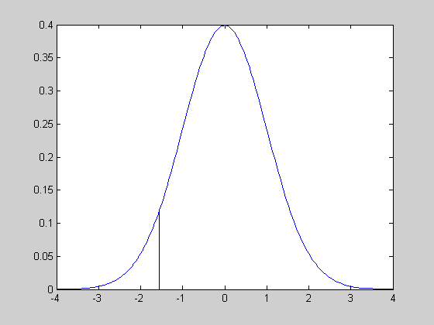
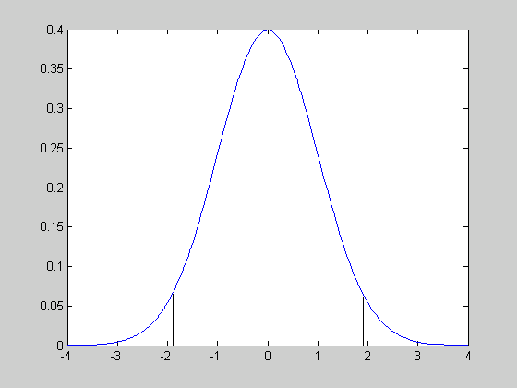
(a)
(b)
(c)

Slide 21
该检验用 u 检验统计量，故称为u 检验。
下面以 为例说明：
由 可推出具体的拒绝域为
该检验的势函数是 μ 的函数，它可用正态分布写出，具体为

Slide 22
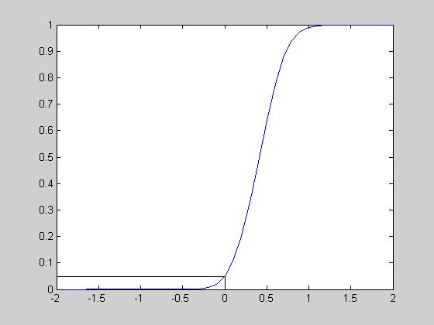
势函数是μ 的增函数（见图），只要 就可保证在 时有
7.2.1 (a) 的图形

Slide 23
对单侧检验 是类似的，
只是拒绝域变为:
其势函数为
对双侧检验问题(7.2.3)，拒绝域为
其势函数为

Slide 24
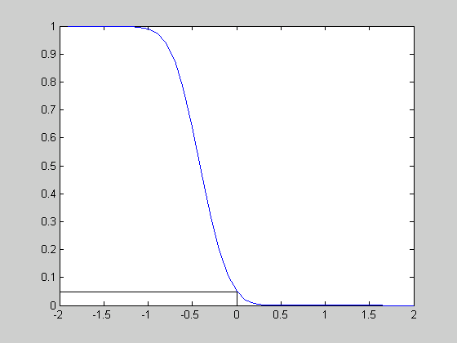
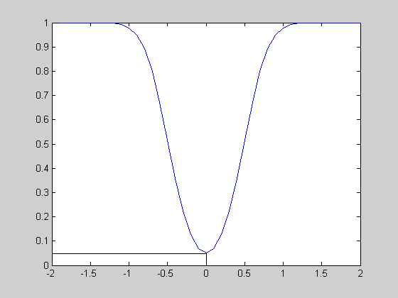
7.2.1(b)(c) 的图形

Slide 25
例7.2.1 从甲地发送一个讯号到乙地。设乙地接
受到的讯号值服从正态分布 其中μ
为甲地发送的真实讯号值。现甲地重复发送同
一讯号5次，乙地接收到的讯号值为
8.05 8.15 8.2 8.1 8.25
设接受方有理由猜测甲地发送的讯号值为8，问能否接受这猜测？

Slide 26
解：这是一个假设检验的问题，总体X ~N(μ, 0.2²),
检验假设:
这个双侧检验问题的拒绝域为
取置信水平α =0.05，则查表知 u_{0.975}=1.96。
用观测值可计算得
u 值未落入拒绝域内，故不能拒绝原假设，
即接受原假设，可认为猜测成立。

Slide 27
二、σ 未知时的t 检验
由于σ 未知，一个自然的想法是将（7.2.4）中未知的σ 替换成样本标准差s，这就形成t 检验统计量
(7.2.9)
三种假设的检验拒绝域分别为

Slide 28
例7.2.2 某厂生产的某种铝材的长度服从正态分
布，其均值设定为240厘米。现从该厂抽取5件
产品，测得其长度为（单位：厘米）
239.7 239.6 239 240 239.2
试判断该厂此类铝材的长度是否满足设定要求？
解：这是一个关于正态均值的双侧假设检验问题。
采用t 检验，拒绝域为:

Slide 29
若取α =0.05，则 t_{0.975}(4)= 2.776.
现由样本计算得到:
故
t =
=2.7951
由于2.7951>2.776，故拒绝原假设，
认为该厂生产的铝材的长度不满足设定要求。

Slide 30

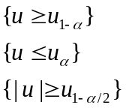
表7.2.1 单个正态总体的均值的检验问题
检验法
条件
原假设
备择假设
检验统计量
拒绝域
u 检验
σ
已知
t 检验
σ
未知

Slide 31
三、假设检验与置信区间的关系
这里用的检验统计量与6.5.5节中置信区间所用的枢轴量是相似的。这不是偶然的，两者之间存在非常密切的关系。
设 是来自正态总体 的样本，现在σ 未知场合讨论关于均值μ 的检验问题。
考虑双侧检验问题:

Slide 32
则水平为α的检验接收域为
它可以改写为
并且有
这里μ₀并无限制.
若让μ₀ 在(-∞ ∞)内取值，就可得到μ 的1-α 置信区间：

Slide 33
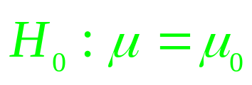
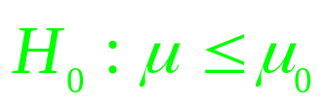
反之若有一个如上的1-α 置信区间，也可获得
关于 的水平为α 的显著性检验。
所以: “正态均值μ 的1-α 置信区间”与“关于
的双侧检验问题的水平α 的检验”
是一一对应的。
类似地，“参数μ 的1-α 置信上限”与“关于
的单侧检验问题的水平α 的检验”
是一一对应的。
参数μ 的1-α置信下限与另一个单侧检验也是一一对应的。

Slide 34
7.2.2 两个正态总体均值差的检验
检验法
条件
原假设
备择假设
检验统计量
拒绝域
u检验
已知
t 检验
未知

Slide 35
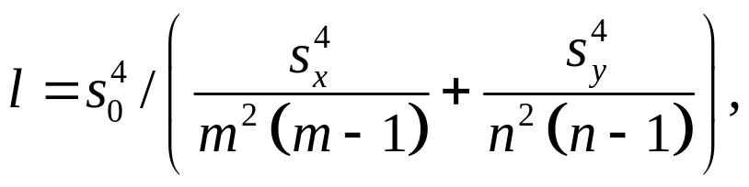
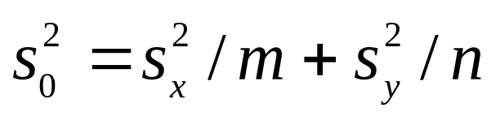
大样本检u 验
未知
m,n充分大
近似t 检验
未知
m,n不很大

Slide 36
例7.2.3 某厂铸造车间为提高铸件的耐磨性而
试制了一种镍合金铸件以取代铜合金铸件，
为此，从两种铸件中各抽取一个容量分别为
8和9的样本，测得其硬度为
镍合金： 76.43 76.21 73.58 69.69
65.29 70.83 82.75 72.34
铜合金： 73.66 64.27 69.34 71.37
69.77 68.12 67.27 68.07 62.61
根据经验，硬度服从正态分布，且方差保持不变。
试在显著性水平α下判断镍合金的硬度是否有明显提高。

Slide 37
解：用X 表示镍合金的硬度，Y 表示铜合金的硬
度，则由假定，
要检验的假设是：
经计算，
从而

Slide 38
查表知
由于
故拒绝原假设，可判断镍合金硬度有显著提高。

Slide 39
7.2.3 正态总体方差的检验
一、单个正态总体方差的检验
设 是来自 的样本，对方差亦可考虑如下三个检验问题：
通常假定μ 未知，它们采用的检验统计量是

Slide 40
相同的，均为 若取显著性水平为α ，则对应三个检验问题的拒绝域依次分别为

Slide 41
例7.2.4 某类钢板每块的重量X 服从正态分布，
其一项质量指标是钢板重量的方差不得超过
0.016 (kg²)。现从某天生产的钢板中随机抽取
25块，得其样本方差S²=0.025(kg²)，问该天生
产的钢板重量的方差是否满足要求。
解：原假设为
备择假设为
此处n=25，若取α=0.05，则查表知

Slide 42
现计算可得
由此，在显著性水平0.05下，我们拒绝原假设，认为该天生产的钢板重量不符合要求。

Slide 43
二、两个正态总体方差比的F 检验
设 是来自 的样本， 是来自 的样本。考虑如下三个假设检验问题
通常 , 均未知，记 , 分别是由
算得的 的无偏估计和由 算得的 的无偏估计.

Slide 44
可建立检验统计量:
三种检验问题对应的拒绝域依次为
或
}。

Slide 45
例7.2.5 甲、乙两台机床加工某种零件，零件
的直径服从正态分布，总体方差反映了加工
精度，为比较两台机床的加工精度有无差别，
现从各自加工的零件中分别抽取7件产品和8
件产品，测得其直径为
X (机床甲)
16.2 16.4 15.8 15.5 16.7 15.6 15.8
Y (机床乙)
15.9 16.0 16.4 16.1 16.5 15.8 15.7 15.0

Slide 46
这就形成了一个双侧假设检验问题，原假设是
备择假设为
此处 m=7，n=8，经计算
于是 ，若取α =0.05，
查表知
其拒绝域为

Slide 47
由此可见，样本未落入拒绝域，即在0.05水平下可以认为两台机床的加工精度一致。

Slide 48
§7.3 其他分布参数的假设检验
7.3.1 指数分布参数的假设检验
设 x₁, x₂ , …, x_{n} 是来自指数分布的样本，关于θ 的如下检验问题：
(7.3.1)
拒绝域的形式是 ，由于在θ=θ₀时，
所以拒绝域为

Slide 49
例7.3.1 设我们要检验某种元件的平均寿命不小
于6000小时，假定元件寿命为指数分布，现取
5个元件投入试验，观测到如下5个失效时间:
395, 4094, 119, 11572, 6133。
解：由于待检验的假设为
若取 α=0.05，则检验拒绝域为:

Slide 50
经计算得
故接受原假设，
可以认为平均寿命不低于6000小时.

Slide 51
7.3.2 比例的检验
比例 p 可看作某事件发生的概率。作 n 次独立试验，以 x 记该事件发生的次数，则
。我们可以根据 x 检验关于 p 的一些假设:
(1)
直观上看拒绝域为: ，由于x 只
取整数值，故c 可限制在非负整数中。

Slide 52
一般情况下，对给定的α ，不一定能正好取到一个正整数c 使下式成立:
这是在对离散总体作假设检验中普遍会遇到的问题.

Slide 53
一般较常见的是找一个c₀，使得
(2)
检验的拒绝域为:
c 为满足
的最大正整数。

Slide 54
(3)
检验的拒绝域为:
或
其中c₁为满足下式的最大正整数:
c₂为满足下式的最小正整数:

Slide 55
例7.3.2 某厂生产的产品优质品率一直保持在
40%，近期对该厂生产的该类产品抽检 20
件，其中优质品7件，在 下能否认为
优质品率仍保持在40%？
解：以p 表示优质品率，x 表示20件产品中的优质
品件数，则 ，待检验的假设为
拒绝域为
或

Slide 56
下求c₁与c₂:
由于
故取 c₁=3，又因为
从而c₂=12，拒绝域为
附带指出，该拒绝域的显著性水平实际上不是0.05，而是0.0160+0.021=0.0370 。
由于观测值没有落入拒绝域，故接受原假设。
或

Slide 57
7.3.3 大样本检验
在二点分布参数 p 的检验问题中，临界值的确定比较繁琐，使用不太方便。如果样本量较大，我们可用近似的检验方法——大样本检验。
大样本检验一般思路如下：设
是来自某
总体的样本，又设该总体均值为θ ，方差为θ 的函数，记为 ，譬如，对二点分布b(1,θ )，
其方差θ(1-θ )是均值θ 的函数，则在样本容量n 充分大时，

Slide 58
故可采用如下检验:
统计量
由此近似地确定拒绝域。

Slide 59
例7.3.3 某厂产品的不合格品率为 10%，在
一次例行检查中，随机抽取80件，发现有
11件不合格品，在α =0.05下能否认为不合
格品率仍为10%？
解：这是关于不合格品率的检验，假设为:

Slide 60
因为n =80 比较大，可采用大样本检验方法。检验统计量为
若取α =0.05，则u_{0.975}=1.96, 故拒绝域为
故不能拒绝原假设。

Slide 61
例 7.3.4 某建筑公司宣称其麾下建筑工地平均每
天发生事故数不超过 0.6 起，现记录了该公司
麾下建筑工地 200天的安全生产情况，事故数
记录如下：
一天发生的事故数
0
1
2
3
4
5
合计
≥6
天数
102
59
30
8
0
1
0
200
试检验该建筑公司的宣称是否成立(取α =0.05)。

Slide 62
解：以X 记建筑工地一天发生的事故数，可认
为 ，要检验的假设是：
由于n=200很大，可以采用大样本检验，泊松分布的均值和方差都是λ，这里
，检验统计量为

Slide 63
若取α =0.05，则 u_{0.95}=1.645，拒绝域为
如今 u=2.556 已落入拒绝域，故拒绝原假设，
认为该建筑公司的宣称明显不成立。

Slide 64
大样本检验是近似的:
近似的含义是指检验的实际显著性水平与原先设
定的显著性水平有差距，这是由于诸如(7.3.12)中
u 的分布与N(0,1)有距离。如果n 很大，则这种差
异就很小。实用中我们一般并不清楚对一定的n,
u 的分布与N(0,1) 的差异有多大，因而也就不能
确定检验的实际水平与设定水平究竟差多少。在
区间估计中也有类似问题。因此，大样本方法是
一个“不得已而为之”的方法。只要有基于精确分
布的方法一般总是首先要加以考虑的。

Slide 65
7.3.4 检验的 p 值
假设检验的结论通常是简单的: 在给定的显著水平下，不是拒绝原假设就是保留原假设。然而有时也会出现这样的情况：在一个较大的显著水平（α =0.05）下得到拒绝原假设的结论，而在一个较小的显著水平（α =0.01）下却会得到相反的结论。
这种情况在理论上很容易解释：

Slide 66
因为显著水平变小后会导致检验的拒绝域变小，于是原来落在拒绝域中的观测值就可能落入接受域。
但这种情况在应用中会带来一些麻烦：假如这时一个人主张选择显著水平α =0.05，而另一个人主张选α =0.01，则第一个人的结论是拒绝H₀，而后一个人的结论是接受H₀，
我们该如何处理这一问题呢？

Slide 67
例7.3.5 一支香烟中的尼古丁含量X 服从正态
分布N(μ,1)，质量标准μ 规定不能超过1.5毫
克。现从某厂生产的香烟中随机抽取20支测
得其中平均每支香烟的尼古丁含量为
毫克，试问该厂生产的香烟尼古丁含量是否
符合质量标准的规定。
这是一个假设检验问题：
H₀ : μ≤1.5, H₁ : μ >1.5,
采用u检验，计算得:

Slide 68
对一些的显著性水平，表7.3.1列出了相应的拒绝域和检验结论。
表7.3.1 例7.3.5中的拒绝域
显著性水平
拒绝域
u=2.10对应的结论
α =0.05
u≥1.645
拒绝H₀
α =0.025
u≥1.96
拒绝H₀
α =0.01
u≥2.33
接受H₀
α =0.005
u≥2.58
接受H₀
我们看到，不同的α 有不同的结论。

Slide 69
现在换一个角度来看，在μ =1.5时，u的分布是N(0,1)。此时可算得，P(u≥2.10)=0.0179，若以0.0179为基准来看上述检验问题，可得
u
当α <0.0179时， >2.10。于是2.10就不在
中，此时应接受原假设H₀;
当α ≥0.0179时， ≤2.10。于是2.10就落在
中，此时应拒绝H₀。
u
由此可以看出，0.0179是能用观测值2.10做出“拒绝H₀”的最小的显著性水平，这就是p值。

Slide 70
定义7.3.1 在一个假设检验问题中，利用观测
值能够做出拒绝原假设的最小显著性水平称
为检验的p 值。
引进检验的p 值的概念有明显的好处:
第一，它比较客观，避免了事先确定
显著水平；
其次，由检验的p 值与人们心目中的显
著性水平α 进行比较可以很容易
作出检验的结论：

Slide 71
如果α ≥ p，则在显著性水平α 下拒绝 H₀；
如果α < p，则在显著性水平α 下保留 H₀.
p 值在应用中很方便，如今的统计软件中对检验问题一般都会给出检验的p 值。

Slide 72
例7.3.6 设 是来自b(1,θ )的样本，
要检验如下假设：
若取显著性水平为α ，则在得到观测值
后，我们只需要计算概率:
这就是检验的p 值。譬如
若取α =0.05，由于p <α ，则应拒绝原假设。

Slide 73
例7.3.7 某工厂两位化验员甲、乙分别独立地用
相同方法对某种聚合物的含氯量进行测定。甲
测9次，样本方差为0.7292；乙测11次，样本方
差为0.2114。假定测量数据服从正态分布，试
对两总体方差作一致性检验:

Slide 74
检验统计量为
，在原假设成立下，
F ∼ F (8,10) ，拒绝域为
或
如今我们不是把拒绝域具体化，而是由观测值算得F=0.7292/0.2114=3.4494,再去计算该检验的p 值。

Slide 75
在这种双侧检验情况下，
如何由观测值 F= 3.4494 算得 p 值呢？
首先，我们用F 分布算得
其次考虑到双侧检验的拒绝域W分散在两端，且两端尾部概率相等（见图7.3.2），据此可定出p 值为
此p 值不算很小，若α =0.05，则接收两方差相等的假设。

Slide 76
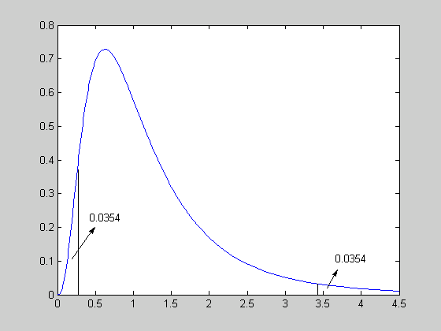
图7.3.2 观测值F =3.4494对应的p值
由两端尾部概率之和确定

Slide 77
§7.4 分布拟合检验
7.4.1 总体分布只取有限个值的情况
设总体X 可以分成k 类，记为 ，现对该总体作了n 次观测，k 个类出现的频数分别为:
n₁,…,n_{k}, 且
检验如下假设:
且
其中诸

Slide 78
一、诸 p_{i} 均已知
如果H₀ 成立，则对每一类A_{i}，其频率n_{i} /n与概率p_{i} 应较接近。即观测频数n_{i} 与理论频数np_{i} 应相差不大。据此，英国统计学家K.Pearson提出如下检验统计量:
(7.4.2)
并证明在H₀ 成立时对充分大的n, (7.4.2) 给出的检验统计量近似服从自由度为k-1的 分布。
拒绝域为:

Slide 79
例7.4.1 为募集社会福利基金，某地方政府发
行福利彩票，中彩者用摇大转盘的方法确定
最后中奖金额。大转盘均分为20份，其中金
额为5万、10万、20万、30万、50万、100万
的分别占2份、4份、6份、4份、2份、2份。
假定大转盘是均匀的，则每一点朝下是等可
能的，于是摇出各个奖项的概率如下：

Slide 80
额度
5万
10万
20万
30万
50万
100万
概率
0.1
0.2
0.3
0.2
0.1
0.1
现20人参加摇奖，摇得5万、10万、20万、30万、50万和100万的人数分别为2、6、6、3、3、0，由于没有一个人摇到100万，于是有人怀疑大转盘是不均匀的，那么该怀疑是否成立呢？这就需要对转盘的均匀性作检验。

Slide 81
解：这是一个典型的分布拟合优度检验，总体
共有6类，其发生概率分别为0.1、0.2、0.3、
0.2、0.1和0.1，这里k=6，检验拒绝域为:
若取α =0.05，则查附表3知
由本例数据可以算出
=

Slide 82
由于 未落入拒绝域，故接受原假设，
没有理由认为转盘不均匀。
在分布拟合检验中使用p 值也是方便的。
本例中，以T 记服从 (5)的随机变量，则使用统计软件可以算出
这个p 值就反映了数据与假设的分布拟合程度的高低，p 值越大，拟合越好。

Slide 83
二、诸 p_{i} 不完全已知
若诸 由r (r<k)个未知参数 确定，即
首先给出 的极大似然估计
然后给出诸 的极大似然估计
Fisher证明了
在H₀成立时近似服从自由度
为k-r-1的 分布，于是检验拒绝域为

Slide 84
例7.4.2 卢瑟福在2608个等时间间隔内观测一
枚放射性物质放射的粒子数X，表7.4.1是观测
结果的汇总，其中n_{i}表示2608次观测中放射粒
子数为i的次数。
i 0 1 2 3 4 5 6 7 8 9 10 11
n_{i} 57 203 383 525 532 408 273 139 45 27 10 6
试利用该组数据检验该放射物质在单位时间内放射出的粒子数是否服从泊松分布。

Slide 85
解：本例中，要检验总体是否服从泊松分布。
观测到 0, 1, …, 11 共 12 个不同取值，这相当于把总体分成12类。这里有一个未知参数λ ，采用极大似然估计，
λ
=
将 代入可以估计出诸 。
于是可计算出

Slide 86
列表如下。
i
0
1
2
3
4
5
6
7
8
9
10
11
57
203
383
525
532
408
273
139
45
27
10
6
0.0209
0.0807
0.1562
0.2015
0.1950
0.1509
0.0973
0.0538
0.0260
0.0112
0.0043
0.0022
54.5
210.5
407.4
525.5
508.6
393.5
253.8
140.3
67.8
29.2
11.2
5.7
0.1147
0.2672
1.4614
0.0005
1.0766
0.5343
1.4525
0.0120
7.6673
0.1658
0.1258
0.0158
合计
2608
1.0000
2068
=12.8967

Slide 87
若取α =0.05，则
本例中 =12.8967<18.307，故接受原假设。使用统计软件可以计算出此处检验的p 值是0.2295。

Slide 88
7.4.2 列联表的独立性检验
列联表是将观测数据按两个或更多属性 (定性变量) 分类时所列出的频数表。例如，对随机抽取的1000人按性别（男或女）及色觉(正常或色盲) 两个属性分类,得到如下二维列联表，又称2×2表或四格表。

Slide 89
性别
视觉
正常
色盲
男
535
65
女
382
18

Slide 90
一般,若总体中的个体可按两个属性A与B分类，A 有r 个类 ，B 有c个类
从总体中抽取大小为n的样本，设其中有 个个体既属于 类又属于 类， 称为频数，将r×c个 排列为一个r行c列的二维列联表，简称r×c表(表7.4.3)。

Slide 91
表7.4.3 r×c列联表

Slide 92
列联表分析的基本问题是: 考察各属性之间有无关联，即判别两属性是否独立。如在前例中，问题是：一个人是否色盲与其性别是否有关？在r×c表中，若以 和 分别表示总体中的个体仅属于 ，仅属于 和同时属于 与 的概率,可得一个二维离散分布表（表7.4.4），则“A、B两属性独立”的假设可以表述为

Slide 93
表7.4.4 二维离散分布表

Slide 94
这就变为上一小节中诸 不完全已知时的分布拟合检验。这里诸 共有rc个参数，在原假设H₀成立时，这rc个参数 由r+c个参数 和 决定。在这r+c后个参数中存在两个约束条件：
所以，此时 实际上由r+c-2个独立参数所确定。据此，检验统计量为

Slide 95
在H₀成立时，上式服从自由度为rc-(r+c-2)-1的
分布。
其中诸 是在H₀成立下得到的 的极大似然估计，其表达式为
对给定的显著性水平α ，检验的拒绝域为:

Slide 96
例7.4.3 为研究儿童智力发展与营养的关系，某
研究机构调查了1436名儿童，得到如表7.4.5的
数据，试在显著性水平0.05下判断智力发展与
营养有无关系。
表7.4.5 儿童智力与营养的调查数据
智 商
合计
<80
80∼90
90∼99
≥100
营养良好
367
342
266
329
1304
营养不良
56
40
20
16
132
合计
423
382
286
345
1436

Slide 97
解：用A表示营养状况，它有两个水平： 表示
营养良好， 表示营养不良；B表示儿童智商,
它有四个水平， 分别表示表中四种
情况。沿用前面的记号，首先建立假设
H₀：营养状况与智商无关联，即A与B独立的。
统计表示如下：
在原假设H₀成立下，我们可以计算诸参数的极大似然估计值:

Slide 98
进而可给出诸 ，如
其它结果见表7.4.6

Slide 99
表7.4.6 诸 的计算结果
<80
80∼90
90∼99
≥100
营养良好
384.1677
346.8724
259.7631
313.3588
0.9081
营养不良
38.8779
35.1036
26.2881
31.7120
0.0919
0.2946
0.2660
0.1992
0.2403
由表7.4.5和表7.4.6可以计算检验统计量的值

Slide 100
此处r=2，c=4，(r-1)(c-1)=3,若取α =0.05 ，查表有 ，由于19.2785>7.815，故拒绝原假设，认为营养状况对智商有影响。
本例中检验的p 值为0.0002。

Slide 101
7.4.3 正态性检验
正态分布是最常用的分布，用来判断总体分布是否为正态分布的检验方法称为正态性检验，它在实际问题中大量使用。
一、 正态概率纸
正态概率纸可用来作正态性检验，方法如下：利用样本数据在概率纸上描点，用目测方法看这些点是否在一条直线附近，若是的话，可以认为该数据来自正态总体，若明显不在一条直线附近，则认为该数据来自非正态总体。

Slide 102
例7.4.4 随机选取10个零件，测得其直径与标
准尺寸的偏差如下：（单位：丝）
9.4 8.8 9.6 10.2 10.1 7.2 11.1 8.2 8.6 9.6
在正态概率纸上作图步骤如下：
(1) 首先将数据排序：
7.2 8.2 8.6 8.8 9.4 9.6 9.8 10.1 10.2 11.1;
(2) 对每一个i，计算修正频率
(i-0.375)/(n+0.25), i=1,2,…,n,

Slide 103
(3) 将点
逐一点在正态概率纸上,
(4) 观察上述n个点的分布:
若诸点在一条直线附近,则认为该批数
据来自正态总体；
若诸点明显不在一条直线附近，则认为
该批数据的总体不是正态分布。

Slide 104
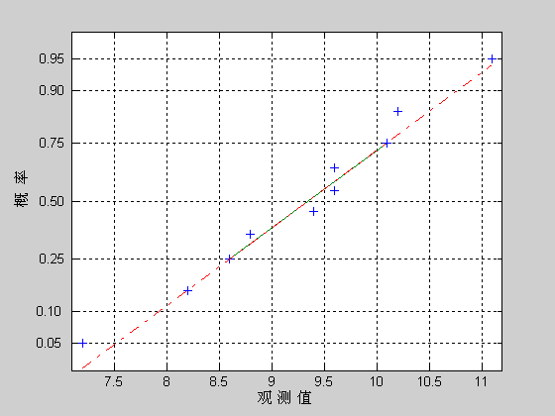
从图7.4.2可以看到，10个点基本在一条直线附近，故可认为直径与标准尺寸的偏差服从正态分布。

Slide 105
如果从正态概率纸上确认总体是非正态分布时，可对原始数据进行变换后再在正态概率纸上描点，若变换后的点在正态概率纸上近似在一条直线附近，则可以认为变换后的数据来自正态分布，这样的变换称为正态性变换。常用的正态性变换有如下三个：对数变换 、倒数变换 和根号变换
。

Slide 106
例7.4.5 随机抽取某种电子元件10个,测得其寿
命数据如下:
110.47, 99.16, 97.04, 77.60, 4269.82,
539.35, 179.49, 782.93, 561.10, 286.80.
图7.4.3 给出这10个点在正态概率纸上的图形，这10个点明显不在一条直线附近，所以可以认为该电子元件的寿命的分布不是正态分布。

Slide 107
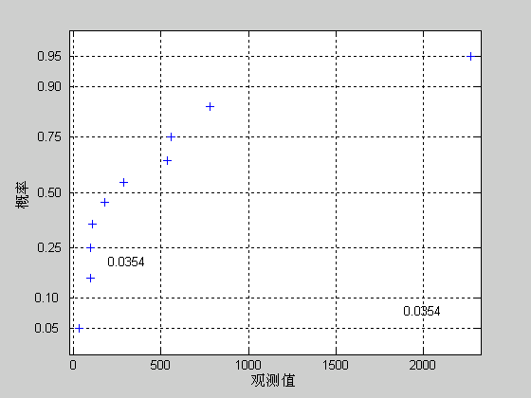
图7.4.3 例7.4.5 的正态概率纸

Slide 108
对该10个寿命数据作对数变换,结果见表7.4.8
表7.4.8 对数变换后的数据
i
i
1
32.62
3.4849
0.061
6
286.80
5.6588
0.549
2
97.04
4.5752
0.159
7
539.35
6.2904
0.646
3
99.16
4.5967
0.256
8
561.10
6.3299
0.743
4
110.47
4.7048
0.354
9
782.93
6.6630
0.841
5
179.49
5.1901
0.451
10
2269.82
7.7275
0.939

Slide 109
利用表7.4.8 中最后两列上的数据在正态概率纸上描点，结果见图7.4.4，从图上可以看到10个点近似在一条直线附近，说明对数变换后的数据可以看成来自正态分布。这也意味着，原始数据服从对数正态分布

Slide 110
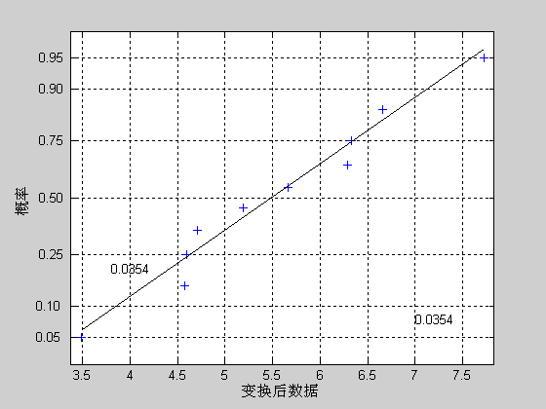
图7.4.4 变换后数据的正态概率纸

Slide 111
二、夏皮洛－威尔克(Shapiro-Wilk)检验
夏皮洛－威尔克检验也简称W 检验。这个检验当8≤n≤50时可以利用。过小样本(n<8)对偏离正态分布的检验不太有效。
W 检验是建立在次序统计量的基础上。
检验统计量为:
(7.4.5)
其中系数a_{i} 可查附表6。

Slide 112
拒绝域为: {W≤W_{α}}。
其中α 分位数 可查附表7.
系数 还具有如下几条性质：

Slide 113
据此可将(7.4.5)简化为

Slide 114
例7.4.6 某气象站收集了44个独立的年降雨量数
据，资料如下（已排序）：
520
556
561
616
635
669
686
692
704
707
711
713
714
719
727
735
740
744
745
750
776
777
786
786
791
794
821
822
826
834
837
851
862
873
879
889
900
904
922
926
952
963
1056
1074
我们要根据这批数据作正态性检验。

Slide 115
首先由这批数据可算得:
我们将计算W 的过程列于表7.4.9中。
为便于计算，值 ， 和
安排在同一行。

Slide 116
表7.4.9 某一气象站收集的年降雨量
k
1
520
1074
554
0.3872
2
556
1056
500
0.2667
3
561
963
402
0.2323
4
616
952
336
0.2072
5
635
926
291
0.1868
6
669
922
253
0.1695
7
686
904
218
0.1542

Slide 117
k
8
692
900
208
0.1405
9
704
889
185
0.1278
10
707
879
172
0.1160
11
711
873
162
0.1049
12
713
862
149
0.0943
13
714
851
137
0.0842
14
719
837
118
0.0745
15
727
834
107
0.0651

Slide 118
k
16
735
826
91
0.0560
17
740
822
82
0.0471
18
744
821
77
0.0383
19
745
794
49
0.0296
20
750
791
41
0.0211
21
776
786
10
0.0126
22
777
786
9
0.0042

Slide 119
从表7.4.9可以计算出W 的值：
若取α =0.05，查附表7，在n=44时给出:
由于计算得到的W 值大于该值，所以在显著性水平α =0.05上不拒绝零假设，即可以认为该批数据服从正态分布。

